Slide 1
Eusebio Sofronio Gerolamo
La vita
347: nascita a Stridone
385: trasferimento a Betlemme
404: morte di Paola;
410: sacco di Roma;
418: morte di Eustochio
373: trasferimento a Treviri
382: trasferimento a Roma
419: morte a Betlemme

Slide 2
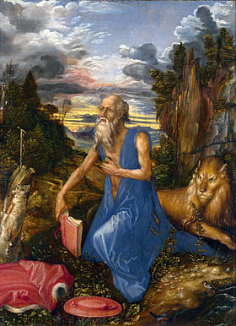
Gerolamo polemista
Gerolamo, pur essendo un eremita che vive secondo un modello ascetico, attacca con grande aggressività chiunque lo contesti o la pensi diversamente da lui. Emblematiche sono le invettive contro "Dormitanzio" e "cucurbitarius".

Slide 3
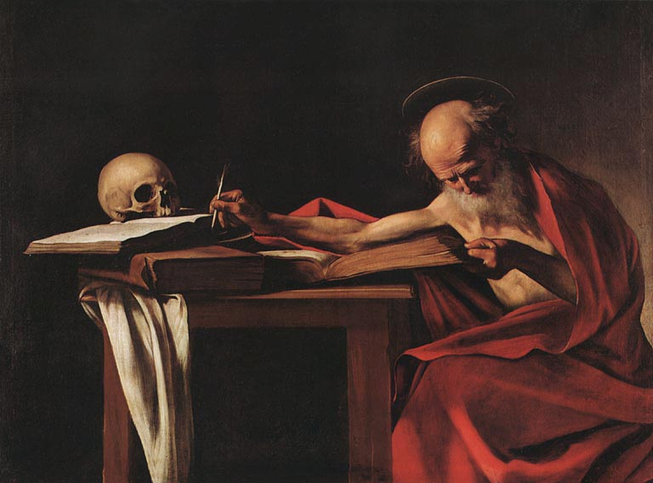
Il dissidio interiore
Le lettere 22 e 70 sono illuminanti riguardo il dissidio interiore che è vissuto dal santo: la sua tensione verso il divino non è appagata dal "sermo incoltus" delle sacre scritture, mentre il suo animo di "esteta" lo porta ad apprezzare le opere artistico-letterarie.

Slide 4
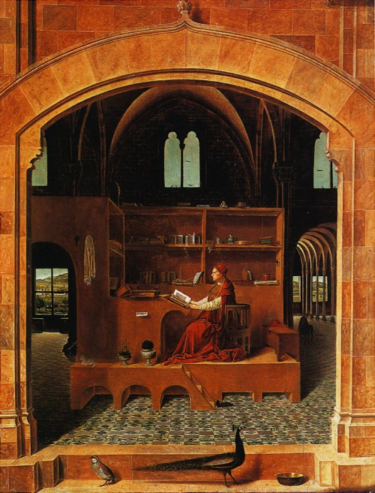
Gerolamo agiografo e storico
Gerolamo agiografo è portato ad arricchire di elementi quasi fiabeschi la vita dei santi. Scrive poi due opere storiche, il "Chronicon" e il "De viris illustribus", nelle quali si ritrovano il suo spirito partigiano e molti elementi che trascendono l'ambito strettamente storico.

Slide 5
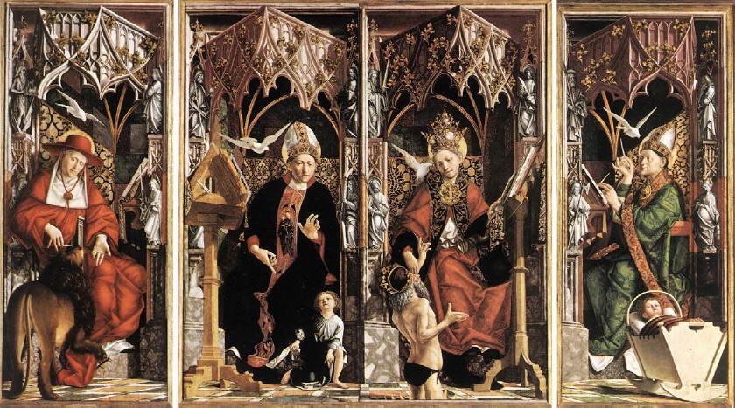
Il rapporto Gerolamo-Roma
L'amore per Roma porta il santo a preoccuparsi per la situazione di decadenza in cui versa l'Impero. Nonostante ciò vede positivamente la storia di Roma come momento necessario alla diffusione del Cristianesimo.

Slide 6
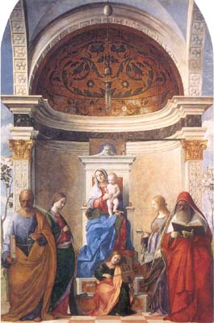
Gerolamo filologo ed esegeta
L'interesse per le filologia porta Gerolamo a rifiutare il metodo esegetico figurale e, come afferma nella lettera 36, a "rem explicare, sensum edisserere, obscura manifestare".

Slide 7
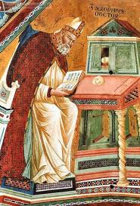
Gerolamo teorico della traduzione
Secondo l'esegeta, la traduzione dei testi sacri deve avvenire attraverso una vigile sorveglianza per evitare gli errori nella consapevolezza della difficoltà dei concetti. La traduzione deve infine essere "ad sensum", non letterale. Fanno eccezione i testi biblici (si pensi alla "Vulgata"), in cui anche l'ordine delle parole è "Mysterium".

Slide 8
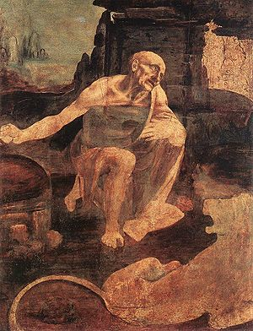
"Decor" classico e spirito cristiano; stile e linguaggio della scrittura
Gerolamo riesce a coniugare lo stile e il linguaggio classici a stile e linguaggio cristiani. Lo stile viene inoltre adattato alla materia da trattare, la struttura sintattica presenta sia coordinazione che subordinazione. In generale, lo stile risulta sempre sostenuto, ma la padronanza che il santo ne possiede porta alla semplicità espressiva.

